Slide 1
第4章 执行器及安全栅
4.1 执行器
执行器是自动控制系统中的重要组成部分，它将控制器送来的控制信号转换成执行动作，从而操纵进入设备的能量，将被控变量维持在所要求的数值上或一定的范围内。
执行器有自动调节阀门、自动电压调节器、自动电流调节器、控制电机等。其中自动调节阀门是最常见的执行器，种类繁多。

Slide 2
自动调节阀按照工作所用能源形式可分为：
电动调节阀：电源配备方便，信号传输快、损失小，可远距离传输；但推力较小。
气动调节阀：结构简单，可靠，维护方便，防火防爆；但气源配备不方便。
液动调节阀：用液压传递动力，推力最大；但安装、维护麻烦，使用不多。
工业中使用最多的是气动调节阀和电动调节阀。

Slide 3
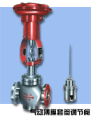
4.1.1 气动调节阀
气动调节阀是由气压信号控制的阀门。
气动薄膜室
阀位指示标牌
推杆
阀杆
阀门

Slide 4
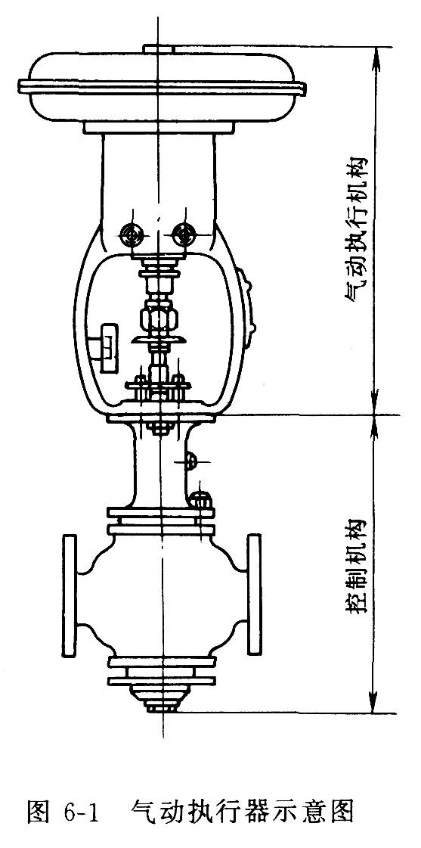
4.1.1.1 气动调节阀的结构与分类
气动调节阀由执行机构和控制机构（阀）两部分组成。
执行机构是推动装置，它是将信号压力的大小转换为阀杆位移的装置。
控制机构是阀门，它将阀杆的位移转换为流通面积的大小。

Slide 5
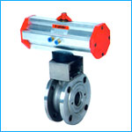
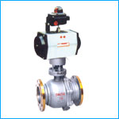
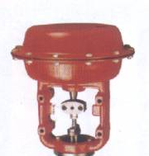
1.执行机构
执行机构按调节器输出的控制信号，驱动调节机构动作。气动执行机构的输出方式有角行程输出和直行程输出两种。

Slide 6
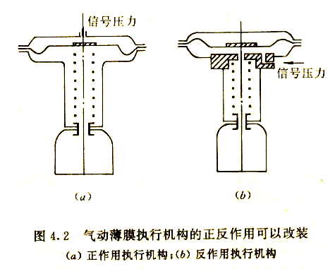
直行程输出的气动执行机构有两类。
薄膜式执行机构
气动活塞式执行机构
P
正作用执行机构
反作用执行机构

Slide 7
2．调节机构
调节机构就是阀门，是一个局部阻力可以改变的节流元件。根据不同的使用要求，阀门的结构型式很多。
（1） 直通单座阀
结构简单、泄漏量小。
流体对阀芯的不平衡作用力大。一般用在小口径、低压差的场合。

Slide 8
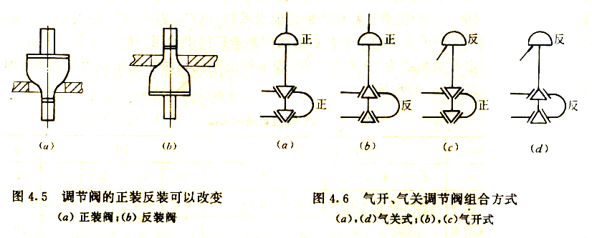
阀门中的柱式阀芯可以正装，也可以反装。
正装阀
反装阀
阀芯下移时，阀芯与阀座间的流通截面积减小
阀芯下移时，阀芯与阀座间的流通截面积增大

Slide 9
（2） 直通双座阀
阀体内有两个阀芯和阀座。
流体流过时，作用在上、下两个阀芯上的推力方向相反且大小相近，可以互相抵消，所以不平衡力小。
但是，由于加工的限制，上下两个阀芯阀座不易保证同时密闭，因此泄漏量较大。

Slide 10
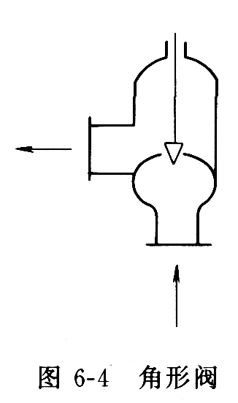
（3）角形控制阀
两个接管呈直角形，一般为底进侧出，这种阀的流路简单、对流体的阻力较小。
适用于现场管道要求直角连接，介质为高粘度、高压差和含有少量悬浮物和固体颗粒状的场合。

Slide 11
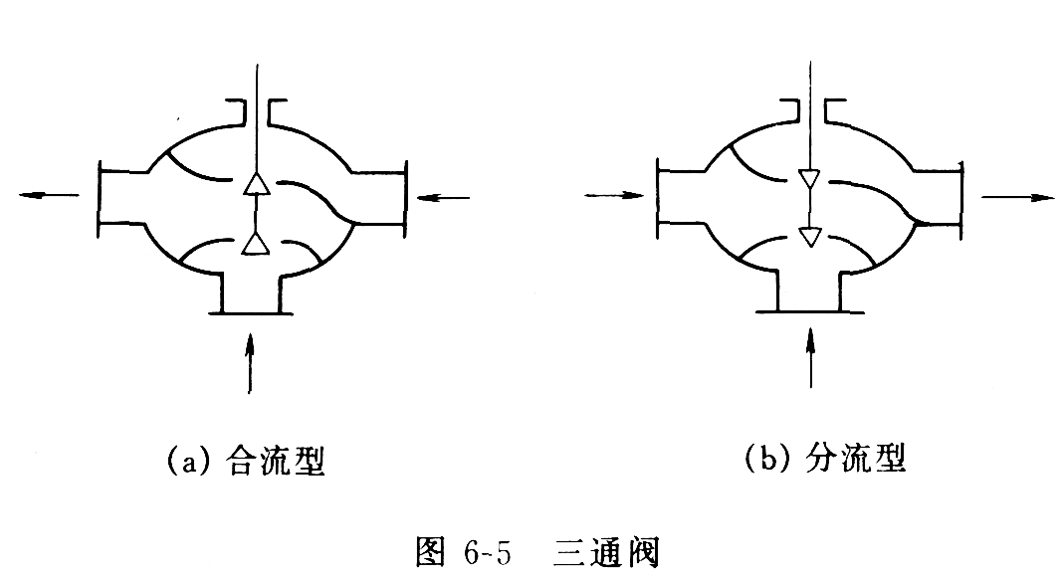
（4） 三通控制阀
有三个出入口与工艺管道连接。流通方式有合流型（两种介质混合成一路）和分流型（一种介质分成两路）两种。适用于配比控制与旁路控制。

Slide 12
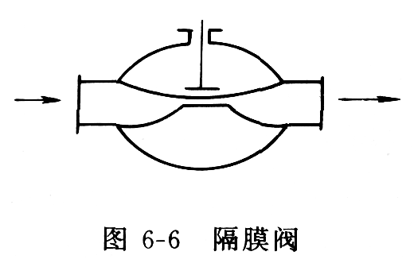
（5）隔膜控制阀
采用耐腐蚀材料作隔膜，将阀芯与流体隔开。
结构简单、流阻小、流通能力比同口径的其他种类的阀要大。由于介质用隔膜与外界隔离，故无填料，介质也不会泄漏。
耐腐蚀能力强，适用于强酸、强碱、强腐蚀性介质的控制，也能用于高粘度及悬浮颗粒状介质的控制。

Slide 13
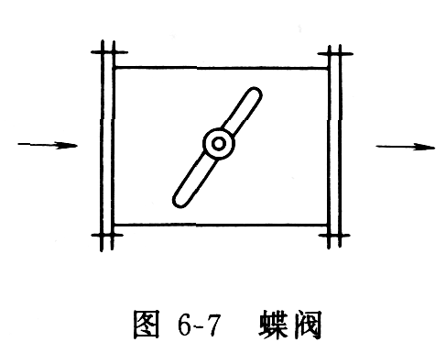
（6）蝶阀
又名翻板阀。
结构简单、重量轻、流阻极小，但泄漏量大。
适用于大口径、大流量、低压差的场合，也可以用于含少量纤维或悬浮颗粒状介质的控制。

Slide 14
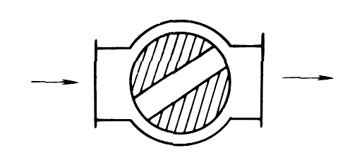
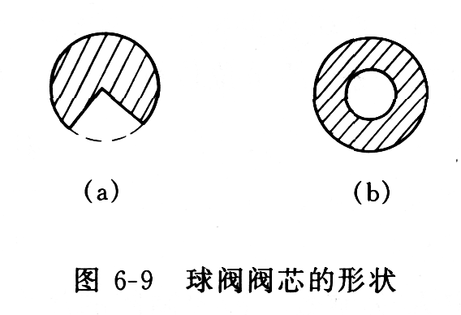
（7） 球阀
阀芯与阀体都呈球形体，阀芯内开孔。转动阀芯使之与阀体处于不同的相对位置时，就有不同的流通面积。
流量变化较快，可起控制和切断的作用，常用于双位式控制。

Slide 15
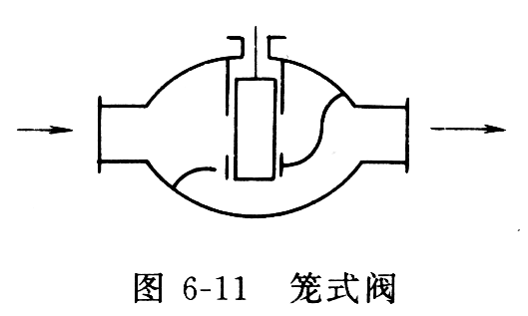
（8）笼式阀
阀内有一个圆柱形套筒（笼子）。套筒壁上有一个或几个不同形状的孔（窗口），利用套筒导向，阀芯在套筒内上下移动，改变阀的节流孔面积。
可调比大，不平衡力小，更换开孔不同的套筒，就可得到不同的流量特性。但不适于高粘度或带有悬浮物的介质流量控制。

Slide 16
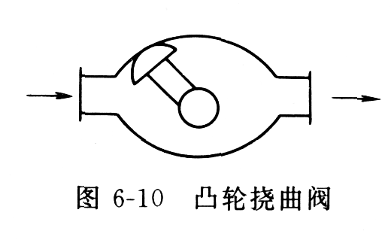
（9）凸轮挠曲阀
又名偏心旋转阀。其阀芯呈扇形球面状，与挠曲臂及轴套一起铸成，固定在转动轴上。
阀芯球面与阀座密封圈紧密接触，密封性好。适用于高粘度或带有悬浮物的介质流量控制。
调节阀除了结构类型的不同外，其它的主要技术参数是流量特性和口径。

Slide 17
4.1.1.2 调节阀的流量特性
调节阀的阀芯位移与流量之间的关系，对控制系统的调节品质有很大影响。
流量特性的定义：
被控介质流过阀门的相对流量与阀门的相对开度（相对位移）间的关系称为调节阀的流量特性。
Q/Q_{max} —相对流量
l/L — 相对开度

Slide 18
相对流量Q/Q_{max} 是控制阀某一开度流量Q与全开时流量Q_{max}之比；
相对开度l/L 是控制阀某一开度行程l与全开行程L之比。
L
调节阀的流量特性不仅与阀门的结构和开度有关，还与阀前后的压差有关，必须分开讨论。
Q

Slide 19
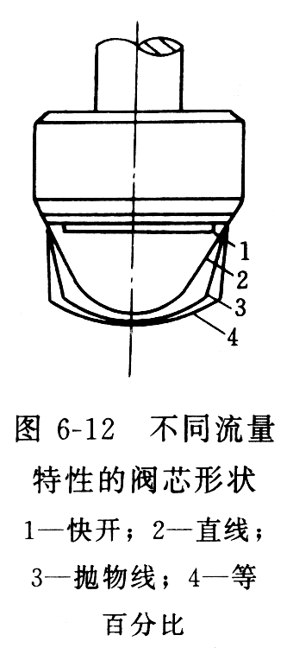
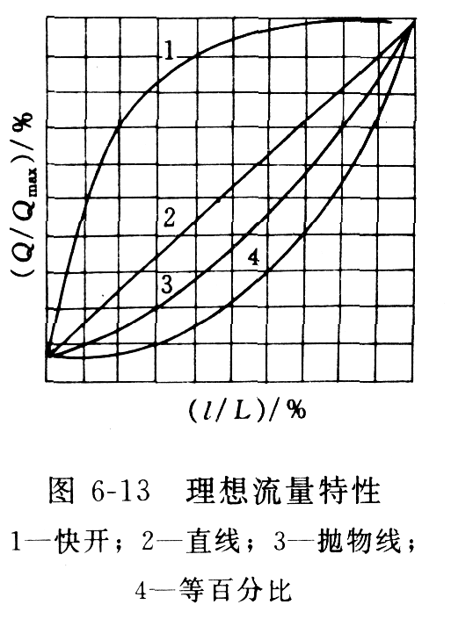
为了便于分析，先将阀前后压差固定，然后再引伸到实际工作情况，于是有固有流量特性与工作流量特性之分。
1、固有（理想）流量特性
在将控制阀前后压差固定时得到的流量特性称为固有流量特性。它取决于阀芯的形状。
（1）直线特性
（2）等百分比特性
（3）快开特性
（4）抛物线特性
3
1
3
2
3
4
1
4
2

Slide 20
（1）直线流量特性
控制阀的相对流量与相对开度成直线关系，即单位位移变化所引起的流量变化是常数。用数学式表示为：
3
1
R — 调节阀的可调比系数。
2
4
(l / L) /%

Slide 21
可调比R为调节阀所能控制的最大流量与最小流量的比值。
3
1
2
R = Q_{max} / Q_{min}
4
其中Q_{min}不是指阀门全关时的泄漏量，而是阀门能平稳控制的最小流量，约为最大流量的2~4%一般阀门的可调比R=30。

Slide 22
直线阀的流量放大系数在任何一点上都是相同的，但其对流量的控制力却是不同的。
控制力：阀门开度改变时，相对流量的改变比值。
例如在不同的开度上，再分别增加10%开度，相对流量的变化比值为
10％时：
[（20-10）/10]×100%=100%
50％时：
[（60-50）/50]×100%=20%
80％时：
[（90-80）/80]×100%=12.5%
Q/Q₁₀₀
s=1
L/L_{max}

Slide 23
（2） 等百分比（对数）流量特性
单位相对行程变化所引起的相对流量变化与此点的相对流量成正比关系：
3
曲线斜率（放大系数）随行程的增大而增大。流量小时，流量变化小；流量大时，流量变化大。
1
2
4

Slide 24
等百分比阀在各流量点的放大系数不同，但对流量的控制力却是相同的。
同样以10％、50％及80％三点为例，分别增加10%开度，相对流量变化的比值为：
10%处：
（6.58%-4.68%）/4.68%≈41%
50%处：
（25.7%-18.2%）/18.2%≈41%
80%处：
（71.2%-50.6%）/50.6%≈41%
Q/Q₁₀₀
s=1
L/L_{max}

Slide 25
（3）快开特性
开度较小时就有较大流量，随开度的增大，流量很快就达到最大，故称为快开特性。适用于迅速启闭的切断阀或双位控制系统。
（4） 抛物线流量特性
3
特性曲线为抛物线，介于直线和对数曲线之间，使用较少。
1
2
4

Slide 26
2、调节阀的工作流量特性
实际使用时，调节阀装在具有阻力的管道系统中。管道对流体的阻力随流量而变化，阀前后压差也是变化的，这时流量特性会发生畸变。
例：管道串联时的工作流量特性
如图，管道系统总压力ΔP等于管路系统的压降ΔP_{G}与控制阀的压降ΔP_{T}之和。
P
调节阀
管路及设备
△P_{T}
△P
△P_{T}
△P_{G}
△P_{G}
△P
Q

Slide 27
从串联管道中调节阀两端压差△P_{T}的变化曲线可看出，调节阀全关时阀上压理最大，基本等于系统总压力；调节阀全开时阀上压力降至最小。
为了表示调节阀两端压差△P_{T}的变化范围，以阀权度s表示调节阀全开时，阀前后最小压差△P_{Tmin}与总压力△ P之比。
s =P_{Tmin} / △ P
P
调节阀
管路及设备
△P_{T}
△P
△P_{T}
△P_{G}
△P_{G}
△P
Q

Slide 28
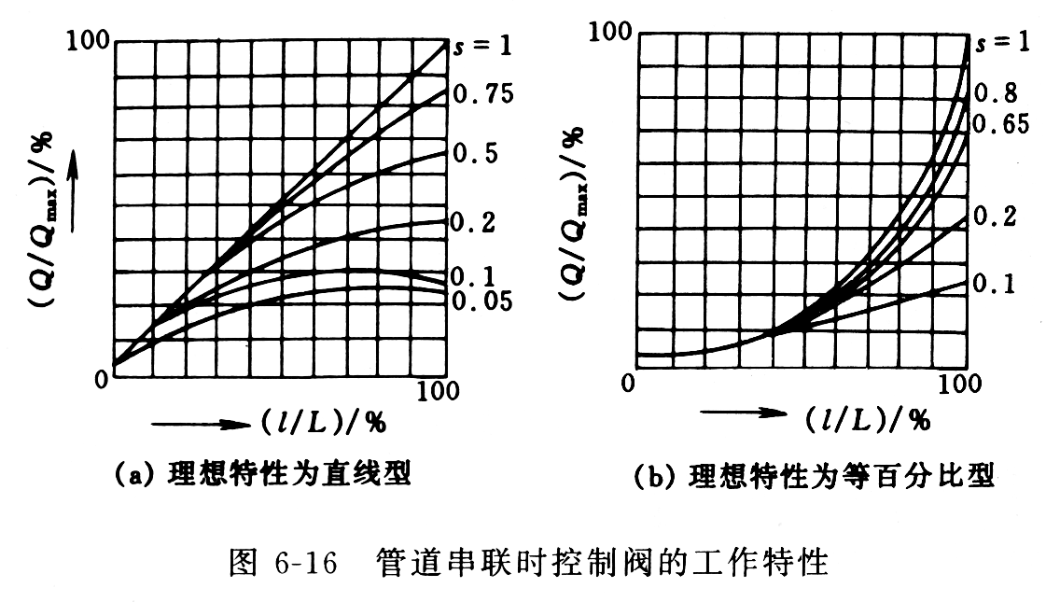
以Q_{max}表示串联管道阻力为零时(s=1)，阀全开时达到的最大流量。可得串联管道在不同s值时，以自身Q_{max}作参照的工作流量特性。
s ↓
直线阀变为快开阀
流量特性畸变：
对数阀变为直线阀

Slide 29
结论
串联管道使调节阀的流量特性发生畸变。
串联管道使调节阀的流量可调范围降低，最大流量减小。
串联管道会使调节阀的放大系数减小，调节能力降低，s值低于0.3时，调节阀能力基本丧失。

Slide 30
4.1.1.2调节阀的选择
选用调节阀时，一般应考虑以下几个方面。
1．调节阀结构的选择
通常根据工艺条件，如使用温度、压力，介质的物理、化学特性（如腐蚀性、粘度等），对流量的控制要求等，来选择调节阀的结构形式。
例如，一般介质条件选用直通单座阀或直通双座阀；高压介质选用高压阀；强腐蚀介质采用隔膜阀等。

Slide 31
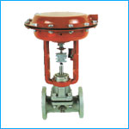
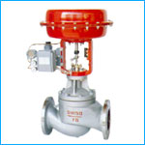
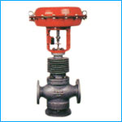
气动薄膜式隔膜阀
气动薄膜三通调节阀
气动薄膜精
小型调节阀

Slide 32
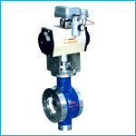
气动调节球阀
V型
O型
对夹薄型

Slide 33
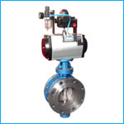
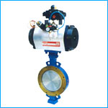
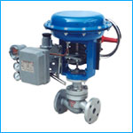
气动精小型调节阀
气动法兰调节蝶阀
气动对夹式调节蝶阀

Slide 34
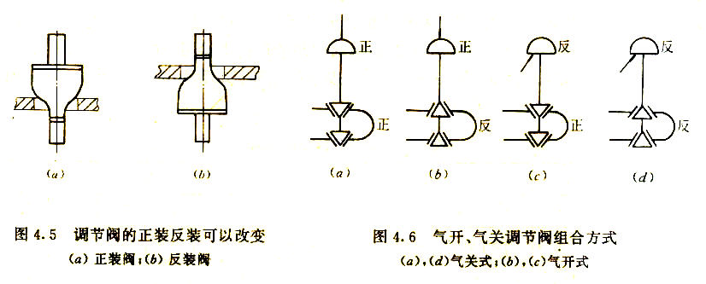
2．气开式与气关式的选择
气动调节阀在气压信号中断后阀门会复位。
无压力信号时阀全开，随着信号增大，阀门逐渐关小的称为气关式。反之，无压力信号时阀全闭，随着信号增大，阀门逐渐开大称的为气开式。
如气动薄膜调节阀的气开式与气关式：
气关式
气开式
气开式
气关式

Slide 35
阀门气开气关式的选择原则：
当控制信号中断时，阀门的复位位置能使工艺设备处于安全状态。
例如：
选择蒸汽锅炉的控制阀门时，为保证失控状态下锅炉的安全：
给水阀应选气关式
燃气阀应选气开式
蒸汽
给水阀
燃气阀

Slide 36
3. 调节阀流量特性的选择
保证控制品质的重要因素之一是：保持控制系统的总放大倍数在工作范围内尽可能恒定。
K=K₁K₂K₃K_{c}
干扰f
+
e
控制器
执行器
被控对象
给定值
－
W _{c}(s)
W₃(s)
W₁(s)
被控量
传感器
W₂(s)
有的被控对象的放大倍数，在不同的工艺点不同。

Slide 37
如热水加热器的热水流量与送风温度的静特性
θ/θ_{max}
100%
θ
50%
K
M
TT
Q/ Q_{max}
Q
热水
0
50%
100%
由图可见，随着热水流量增大，对送风的加热效果越来越差。因为热交换需要时间，热水很快流走，不能充分热交换所致。但若用蒸汽加热，由于冷凝放热很快，该特性为直线特性。

Slide 38
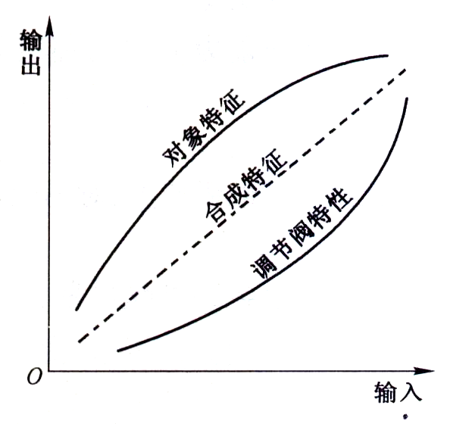
很多对象在工作区域内稳态放大倍数K不是常数，在不同的工艺负荷点，K不相同。因此希望调节阀的流量特性能补偿对象的静特性。
（1）若调节对象的静特性是非线性的，工艺负荷变化又大，用等百分比特性补偿。
（2）若调节对象的静特性是线性的，或工艺负荷变化不大，用直线阀。
（3）配管阻力大、s值低，等百分比阀会畸变成直线阀。

Slide 39
4. 调节阀口径的选择
为保证工艺的正常进行，必须合理选择调节阀的尺寸。如果调节阀的口径选得太大，使阀门经常工作在小开度位置，造成调节质量不好。如果口径选得太小，阀门完全打开也不能满足最大流量的需要，就难以保证生产的正常进行。
调节阀的口径决定了调节阀的流通能力。
调节阀的流通能力用流量系数C值表示。

Slide 40
流量系数C的定义：
在阀两端压差100kPa，流体为水（10³Kg／m³）的条件下，阀门全开时每小时能通过调节阀的流体流量（m³ /h）。
例如，某一阀门全开、阀两端压差为100kPa时，流经阀的水流量为20 m³ /h，则该调节阀的流量系数为：C=20。
在调节阀技术手册上，给出了各种阀门的口径和流通能力 C ，供用户查阅。
C
D_{g}

Slide 41
实际应用中阀门两端压差不一定是100kPa，流经阀门的流体也不一定是水，因此必须换算。
（1）液体流量系数C值的计算
根据基本流量公式
将流量系数的定义条件代入基本流量公式：
∆P
Q
D_{g}
两式相除得

Slide 42
（2）气体、蒸汽C值的计算
气体、蒸汽都具有可压缩性，其C值的计算必须考虑气体的可压缩性和二相流问题，计算时进行相应的修正。
根据实际的工艺流量和管道压力换算出C值后，查阀门手册确定口径。
∆P
Q
D_{g}

Slide 43
例 某供暖系统，流过加热盘管的水流量为Q=31m³/h热水为80℃，P_{m}-P_{r}=1.7×100kPa，所装阀门取多大？
解：P_{m}-P_{r}是管网入口压差，设配管S=0.5～0.7，
∆P=（0.5～0.7）×1.7×100kPa≈ 100kPa
80℃热水的密度ρ=971Kg/m³
代入
M
P_{m}
盘管
P_{r}
得C≈31 ，取标准C=32在此档中，选取和管道直径相配的口径。
热水锅炉
给水泵

Slide 44
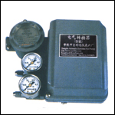
4.1.2 电/气转换器
为了使气动调节阀能够接收电动调节器的输出信号，必须把标准电流信号转换为标准气压信号。
电/气转换器作用：
将4～20mA的电流信号转换成20～100KPa的标准气压信号。

Slide 45
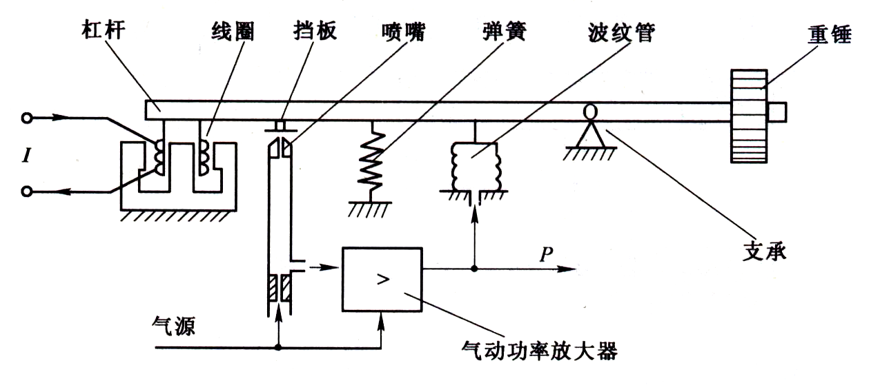
工作原理
I ↑⇒ 吸力F_{i}↑ ⇒ 杠杆偏转 ⇒ 挡板与喷嘴间隙↓ ⇒ 背压↑ ⇒ 放大器输入↑ ⇒ 输出压力P ↑ ⇒ 杠杆的反馈力F_{f} ↑ ⇒ 杠杆平衡 ⇒ P∝I
F_{i}
负反馈
F_{f}
调零
磁铁
背压

Slide 46
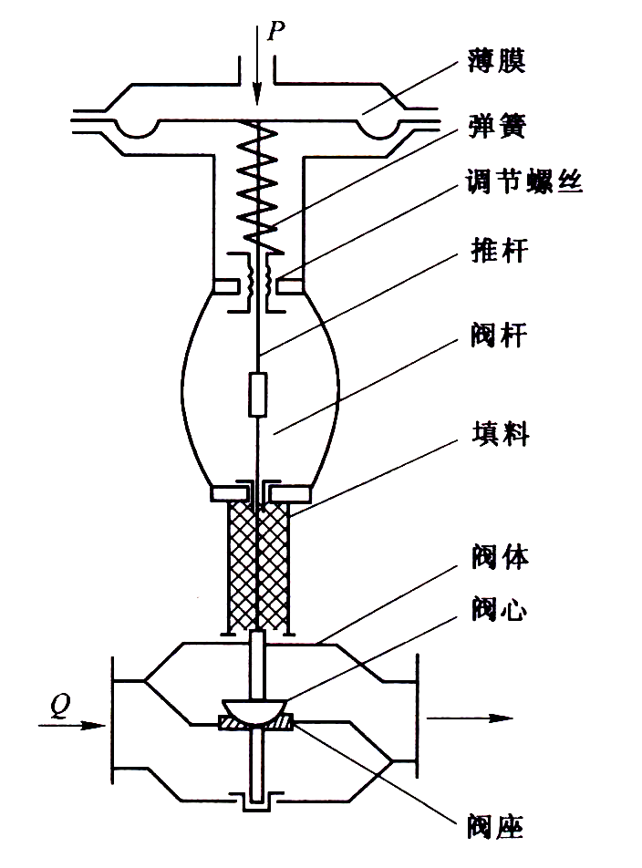
4.1.3 阀门定位器
气动调节阀中，阀杆的位移是由薄膜上气压推力与弹簧反作用力平衡确定的。
为了防止阀杆处的泄漏要压紧填料，使阀杆摩擦力增大，且个体差异较大，这会影响输入信号P的执行精度。

Slide 47
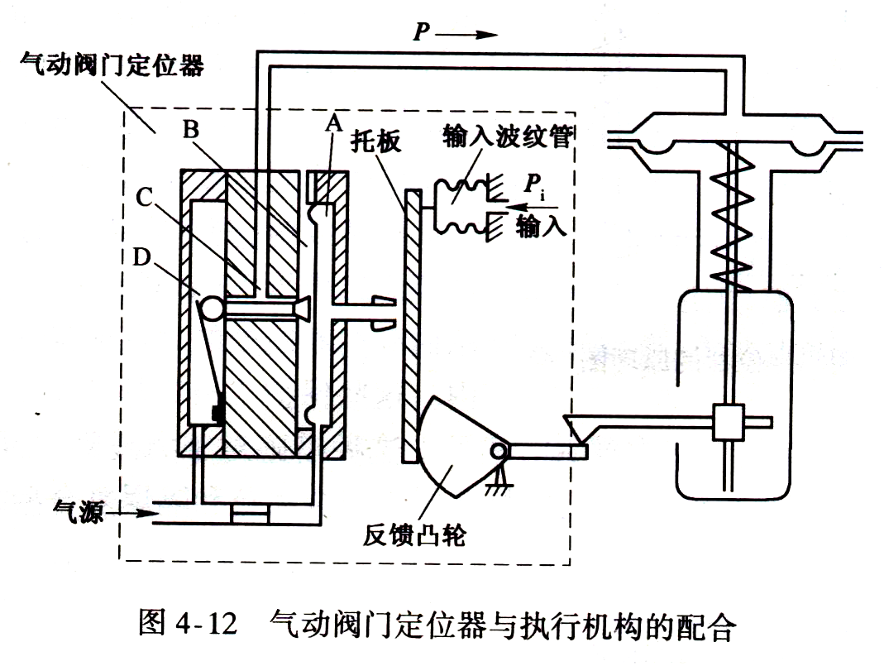
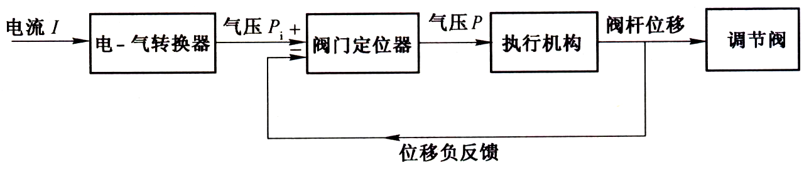
解决措施
在调节阀上加装阀门定位器，引入阀杆位移负反馈。使阀杆能按输入信号精确地确定自己的开度。

Slide 48
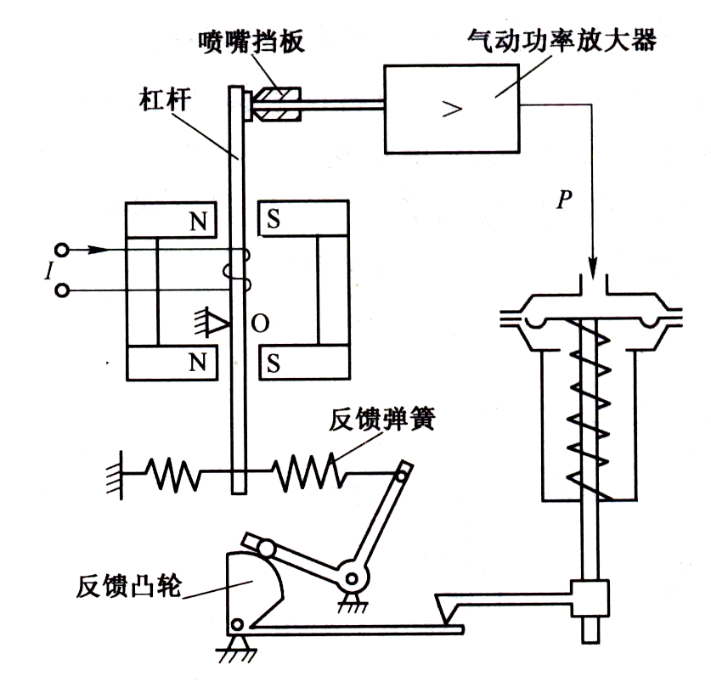
4.1.4 电/气阀门定位器
实际应用中，常把电/气转换器和阀门定位器结合成一体，组成电/气阀门定位器。
I↑⇒杠杆上端右移⇒
挡板靠近喷嘴 ⇒ P压力↑
⇒阀杆下移⇒反馈凸轮
右转 ⇒反馈弹簧右拉⇒
杠杆平衡

Slide 49
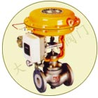
气动薄膜单座(套筒)调节阀
气动薄膜双座调节阀

Slide 50
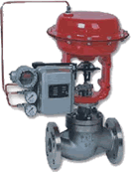
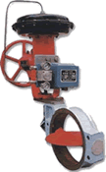
气动调节阀
气动调节蝶阀

Slide 51
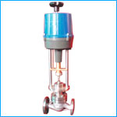
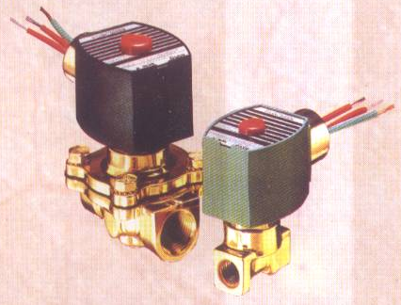
4.1.5 电动调节阀
电动调节阀接受来自调节器的电流信号，阀门开度连续可调。
电磁阀也接受来自调节器的电流信号，但阀门开度是位式调节。
执行机构

Slide 52
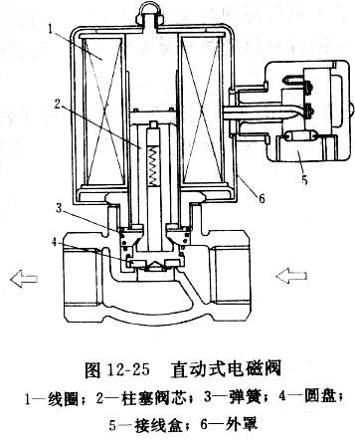
如直动式电磁阀：
线圈通电时，产生电磁力，吸引阀芯柱上移，阀门打开。
线圈断电后，电磁力消失，阀芯落下。在弹簧压力下阀门紧闭。
电磁阀是位式阀，只有全开和全关两个位置。

Slide 53
电动调节阀也由执行机构和阀门两部分组成。
执行机构是调节阀的推动装置，它将输入信号转换成相应的动力，带动控制机构动作。
阀门是调节阀的控制机构，它与气动调节阀的阀门是通用的。
执行机构
控制机构

Slide 54
电动执行机构用控制电机作动力装置。输出形式有：
角行程：电机转动经减速器后输出。
直行程：电机转动经减速器减速并转换为直线位移输出。
多转式：转角输出，功率比较大，主要用来控制闸阀、截止阀等多转式阀门。
这几种执行机构在电气原理上基本相同，只是减速器不一样。

Slide 55
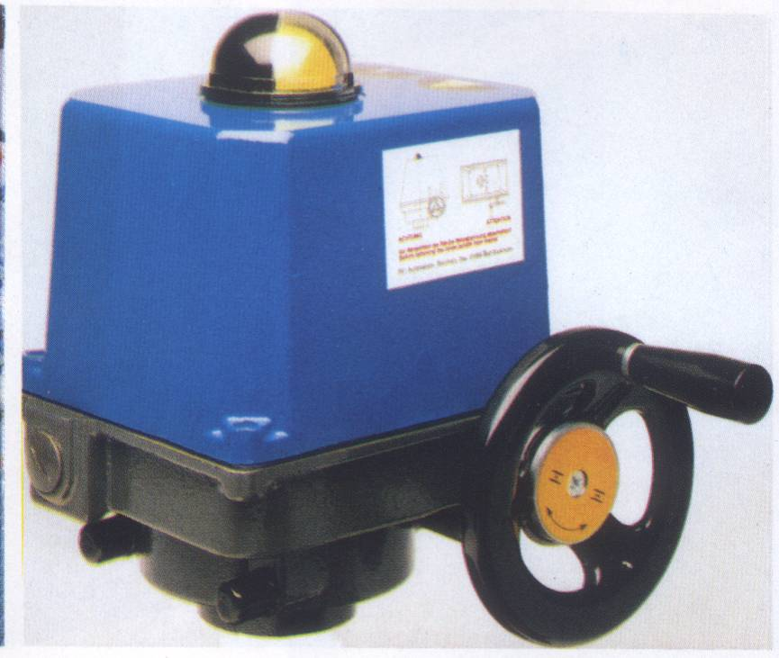
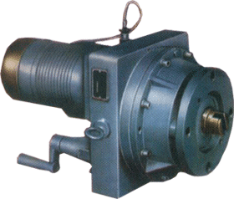
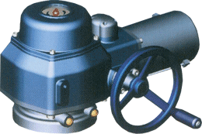
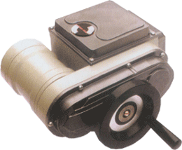
电动执行机构

Slide 56
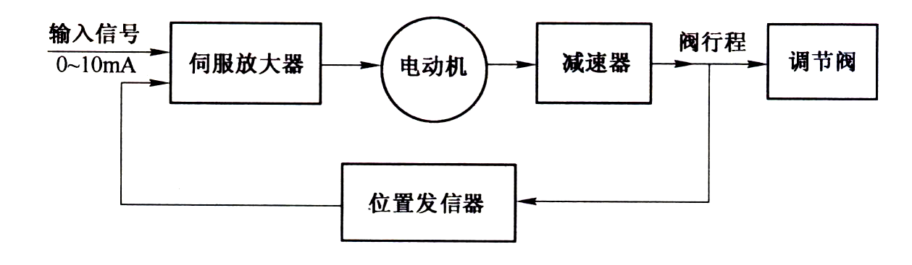
输入信号与位置反馈信号进行比较，将差值放大。
驱动
电机
经减速输出，带动阀门
直到位置发送器检测到的位置信号与输入信号相等时，放大器输出为零。
电动执行机构
原理方框图

Slide 57
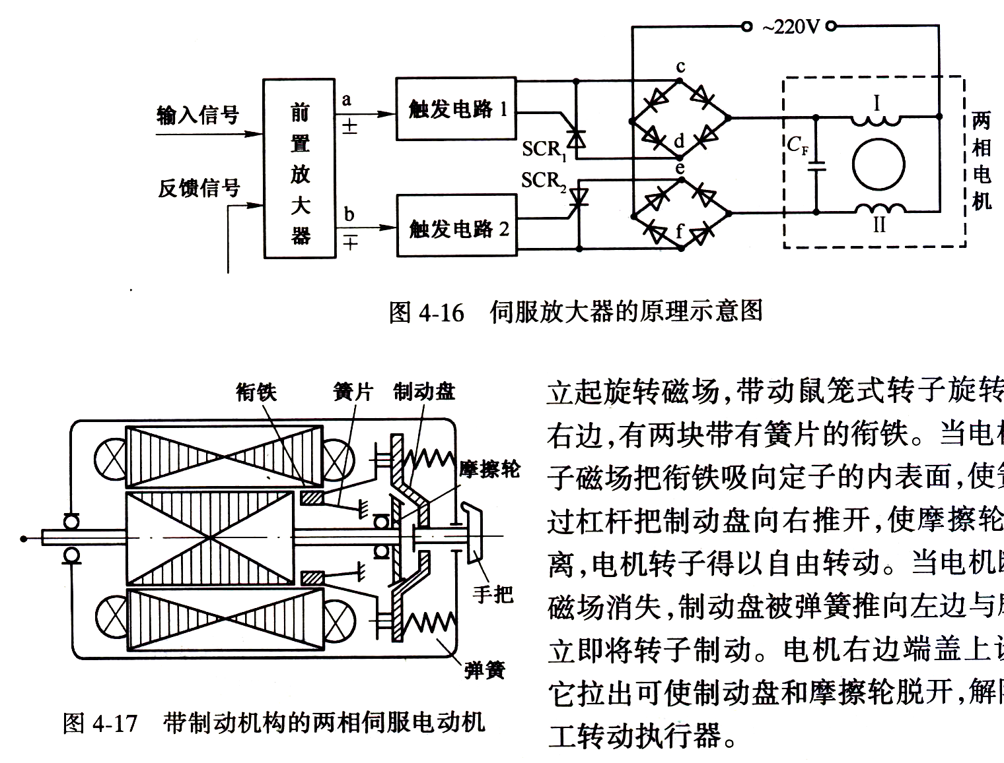
两相电机伺服驱动电路
＋
－
例 a（+）b（-）时 ⇒ 触发电路1工作 ⇒ SCR₁导通
线圈Ⅰ
⇓
电机正转
90º 相移
⇓
c、d间短接
220V通路
线圈Ⅱ、 C_{F}

Slide 58
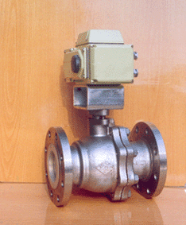
4.1.5 智能式调节阀
随着电子技术的迅速发展，微处理器也被引入到调节阀中，出现了智能式调节阀。主要功能如下：
1．控制及执行功能
2．补偿及校正功能
3．通信功能
4．诊断功能
5．保护功能
智能电动执行机构

Slide 59
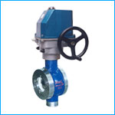
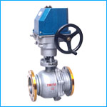
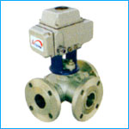
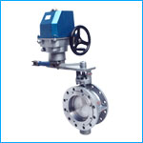


电动V形球阀
电动O形球阀
电动三通球阀
电动蝶阀
电动高温蝶阀
智能电动蝶阀

Slide 60





电动小型调节阀
电动直角调节阀
电动双座调节阀
电动刀型闸阀
电动闸阀
电动浆液阀

Slide 61
小结
气动调节阀
结构
工作原理
电/气转换器
⇒
电/气阀门定位器
电动调节阀
调节阀的流量特性
调节阀的
选择与计算
调节阀的流通能力
调节阀的作用方向

